Slide 1
Ketenstage: Student volgt Cliënt
Landelijke Werkdag Zorgpact 6 december 2017
https://zorgpact.nl/kopgroep/ketenstage-student-volgt-client

Slide 2
Even voorstellen
Merlynn Huisman
verpleegkundige, hbo-verpleegkundige in opleiding (4e jaars)
Niels Hogen-Esch
hbo-verpleegkundige in opleiding (3e jaars)
Kirsten Levinga
wijkverpleegkundige Oosterlengte
Erik Jansen
docent verpleegkunde Academie voor Verpleegkunde

Slide 3
Inhoud
Waarom dit project?
Hoe gerealiseerd met drie organisaties en een Hogeschool?
Resultaten
Ervaringen van studenten en werkbegeleider
Vragen

Slide 4
Waarom ‘Student volgt Cliënt’?
Zorglandschap verandert snel (extramuralisering)
Sterkere afhankelijkheid van ketenpartners
Gering inzicht in (on)mogelijkheden van die ketenpartners
Ketenzorg tav kwetsbare oudere wordt steeds belangrijker
Dubbele vergrijzing, complexiteit van ouderenzorg
Behoefte aan hbo-verpleegkundigen in de ouderenzorg
Hoe deze student boeien, binden en behouden?

Slide 5
Doelen
Ten aanzien van studenten
Meer commitment aan ouderenzorg (hoe krijgen we de hbo-v stagiaire enthousiast voor ouderenzorg)
Meer eigen regie over het leerproces (we verwachten bij diplomering een kritische professional)
Zwaartepunt van medisch problematiek verplaatsen naar patiëntproblematiek
Ten aanzien van de zorgmedewerkers:
Kennismaking met schakels in de keten (‘inzicht in continuïteit van de zorg’)
Zorgmedewerkers komen in de leerstand (life-long-learning door deelname aan leergemeenschap)
Ten aanzien van de zorgorganisaties
Lerende organisaties
Boeien, binden en behouden van de hbo-verpleegkundige

Slide 6
Uitvoering (semester = 20 weken)
Reguliere stage | Week 1 t/m week 20
Student(en) 1 | Thuiszorg
Student(en) 2 | Ziekenhuis
Student(en) 3 | Revalidatie

Slide 7
Uitvoering (semester = 20 weken)
Ketenstage | Week 1-6 | Week 8-13 | Week 15-20
Student(en) 1 | Thuiszorg | Revalidatie | Ziekenhuis
Student(en) 2 | Ziekenhuis | Thuiszorg | Revalidatie
Student(en) 3 | Revalidatie | Ziekenhuis | Thuiszorg

Slide 8
Uitvoering
In de stage staan thema’s continuïteit van zorg en aantal patiëntproblemen (uit de Kernset) centraal, student volgt deze thema’s op alle stations
Bijeenkomsten leergemeenschap: om de twee weken (ca. 2 uur)
Tussenweken (week 7 en week 14) ingevuld en samengesteld op basis van de leerbehoefte van de leergemeenschap
Afsluiting stage met presentatie van resultaten

Slide 10
Resultaten tot zover
Studenten die de ouderenzorg als uitdagend en complex zien
Studenten die daadwerkelijk eigen regie krijgen over leerproces
Werknemers die (weer) in de leerhouding komen
Meer inzicht in:
Problematiek van de kwetsbare oudere in de keten
Hiaten in de transmurale overdracht
Elkaars mogelijkheden in de keten

Slide 11
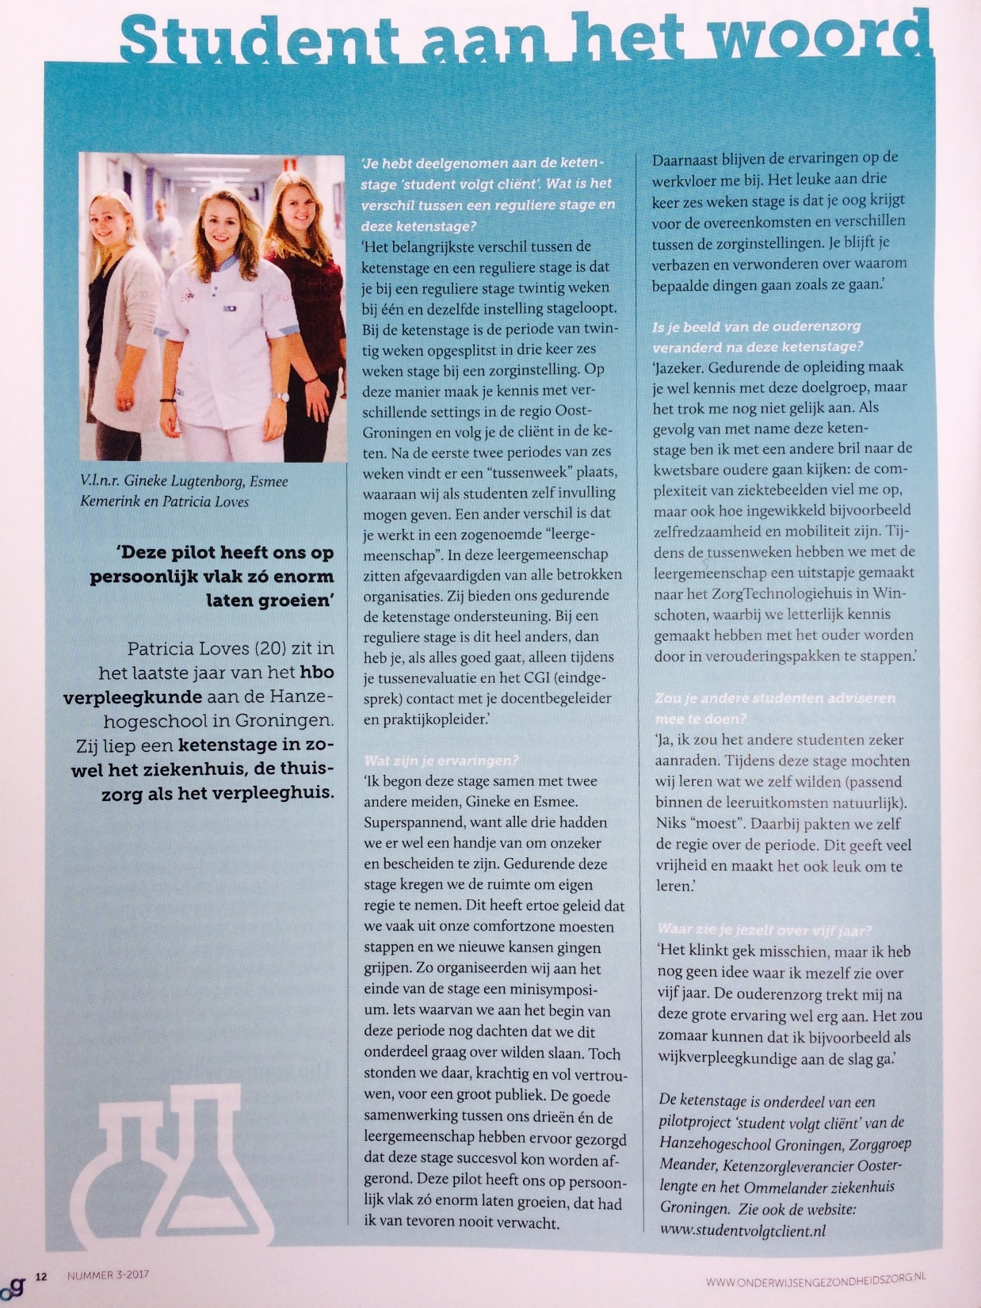
publiciteit
Artikel in Onderwijs en Gezondheidszorg, 2017/3

Slide 13
Studenten aan het woord
Wie zijn wij?

Slide 14
Student aan het woord: Merlynn Huisman
Motivatie voor ketenstage:
Al veel stageplekken gehad tijdens mbo-V opleiding.
Opzoek naar iets nieuws en uitdagends.
Opzoek naar een stage waarin ik mijn creativiteit kwijt kon.
Gekozen patiëntproblemen:
Twee problemen op sociaal/ psychisch domein:
Overbelaste mantelzorg
‘Voltooid leven’ bij ouderen

Slide 15
Mijn ervaringen met de stage:
Uitdagend
Ruimte voor eigen ideeën en creativiteit
Leerzaam, ik krijg o.a. inzicht in:
de complexe problematiek rondom kwetsbare ouderen.
de verschillen en overeenkomsten tussen de instellingen binnen de keten.
Hierdoor ontwikkel ik een ‘helikopterview’
Niet altijd makkelijk: vraagt assertiviteit en zelfsturing

Slide 16
Bedankt voor uw aandacht!
Zijn er Vragen?

